Slide 1

Institut français des sciences et technologies des transports, de l’aménagement et des réseaux
Les 12 laboratoires
de l’Ifsttar Nantes
Marie-Line Gallenne / DS
Séminaire de connaissance réciproque Nantes 12 & 13 mars 2018

Slide 2
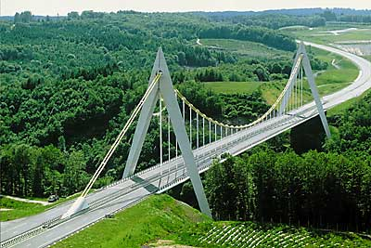
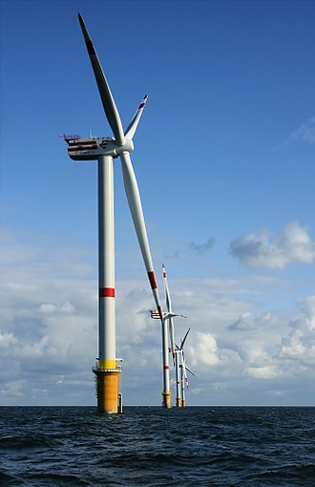
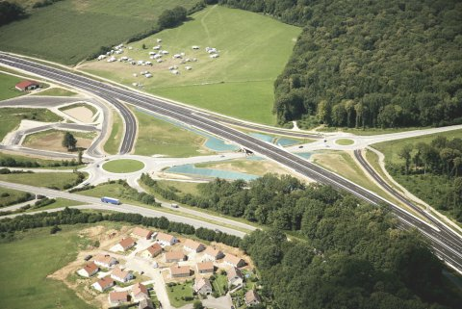
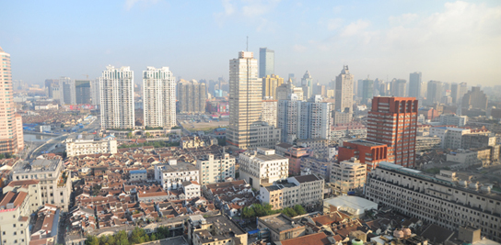
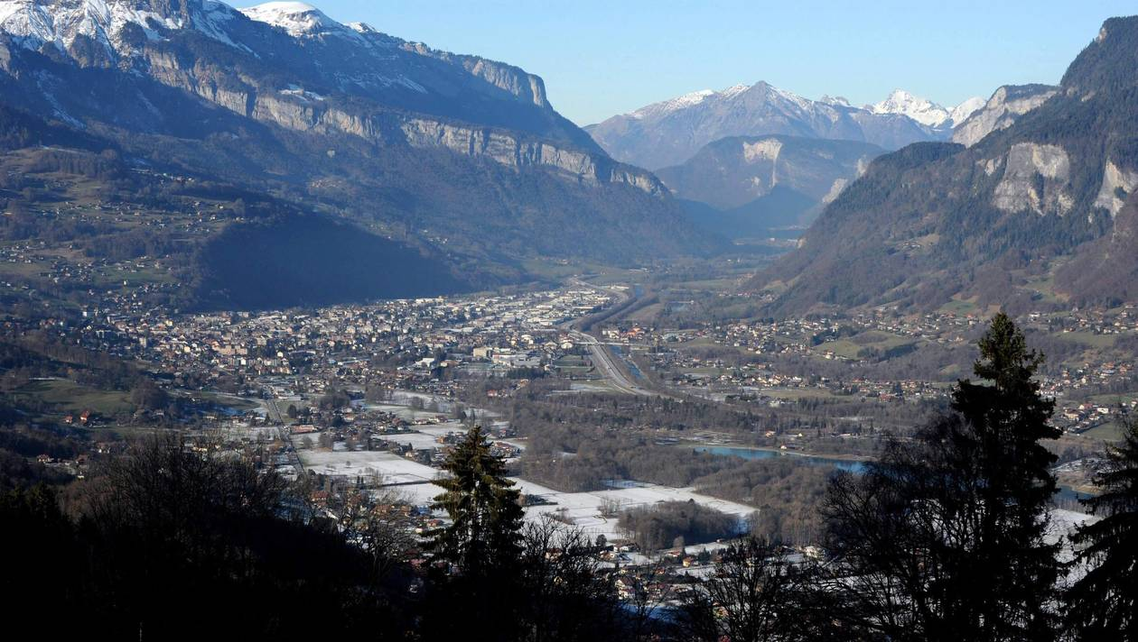
Objets de recherche

Slide 3
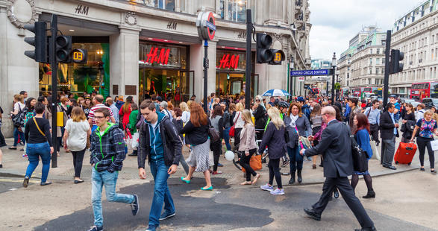
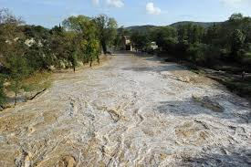
Grandes thématiques
Villes et mobilités
Infrastructures pour l’énergie
Environnement et risques
Infrastructures innovantes

Slide 4
Un laboratoire : un mot-clé !
GPEM : granulats
SMC : câbles
LAMES : chaussées
MIT : matériaux
GMG : géotechnique
GEOEND : caractérisation
LEE : eau
SII : monitoring
MACSI : composites
EASE : usages
UMRAE : acoustique
GEOLOC : géolocalisation

Slide 5
Insertion dans l’Ifsttar
Infrastructures
GPEM
SMC
LAMES
GEOEND
MIT
MACSI
GMG
SII
UMRAE
LEE
EASE
GEOLOC
Aménagement et protection
des territoires
Mobilité sécurité

Slide 6
